Slide 1



















第十章
跨境电商

Slide 2
跨境电商概述
跨境电商的含义和分类
跨境电商
主要的跨境电商平台介绍
跨境电商平台选择及选品
跨境电商市场选品
跨境物流的主要模式
跨境电商物流与支付
跨境电商物流中的通关与报关
跨境支付

Slide 3

目录
Contents
跨境电商概述
跨境电商平台选择及选品
跨境电商物流与支付

Slide 4
【知识目标】
1．掌握跨境电商的含义和分类。
2．了解主要的跨境电商平台及选品。
3．了解跨境电商的物流模式和支付方式，掌握跨境电商物流的通关流程。
【技能目标】
1．能够分析不同跨境电商平台的优势和劣势，选择合适的跨境电商平台。
2．学会选择跨境物流方式和支付方式。
3．学会亚马逊全球开店的流程。

Slide 5
中小企业如何在跨境电商平台开店
A公司是一家生产小型电暖器的中小企业，一直在一些国内电商平台上进行销售。随着市场竞争的加剧，运营成本和人员成本不断加大，而利润却没有明显的增长。公司经理看到跨境电商发展势头好、市场空间大、利润高、创新成本低，该公司也想在跨境电商平台开网店，可苦于不懂跨境电商，不知如何开展工作。
那什么是跨境电商？跨境电商的物流、支付等流程如何实现？跨境电商平台有哪些，各有什么特点呢？

Slide 6
目录
Contents
一、跨境电商的含义
二、跨境电商的分类
跨境电商概述
跨境电商平台选择及选品
跨境电商物流与支付

Slide 7

点击视频：一带一路：哈萨克斯坦人聊跨境电商
一、跨境电商的含义
跨境电商是指分属不同关境的交易主体，通过电商平台达成交易、进行支付结算，并通过跨境物流及异地仓储送达商品、完成交易的一种国际商业活动。
图10.1 跨境电商的出口流程

Slide 8
相较国内电子商务，跨境电商的业务环节需要经过海关通关、检验检疫、外汇结算、出口退税、进口征税等多个环节。在商品运输上，跨境电商的商品需要通过跨境物流出境。具体来说，跨境电商的概念又有狭义和广义之分。

Slide 9
狭义的跨境电子商务
实际上基本等同于跨境零售，是指分属于不同关境的交易主体，借助计算机网络达成交易、进行支付结算，并采用快件、小包等方式通过跨境物流将商品送达消费者手中的交易过程。
广义的跨境电子商务
广义的跨境电子商务基本等同于外贸电子商务，是指分属不同关境的交易主体，通过电子商务的手段将传统进出口贸易中的展示、洽谈和成交环节电子化，并通过跨境物流送达商品、完成交易的一种国际商业活动。

Slide 10



二、跨境电商的分类
（一）按交易主体分类
B2B跨境电商
B2C跨境电商
C2C跨境电商

Slide 11

1. B2B跨境电商
“交易佣金＋服务费”模式
采取免费注册，免费商品信息展示，只收取交易额佣金的方式。
“会员制＋推广服务”模式
主要为商家提供贸易平台和资讯收发等信息服务，通过收取会员费和服务费的方式进行运营，目标企业不同，提供的资讯服务也不同。

Slide 12
跨境电商综合试验区
跨境电商综合试验区是我国设立的跨境电商综合性质的先行先试的城市区域，旨在对跨境电商交易、支付、物流、通关、退税、结汇等环节的技术标准、业务流程、监管模式和信息化建设等方面进行先行先试。支持跨境电商综合试验区发展的政策措施主要体现在以下四个方面。
（1）无票免税。
（2）所得税核定征收。
（3）通关便利化。
（4）放宽进口监管条件。

Slide 13
2. B2C跨境电商
跨境电商“加速跑”：探访松江综保区保税备货新模式
1
“保税进口＋海外直邮”模式
典型平台主要有亚马逊、天猫和1号店等
2
“自营”模式
跨境电商企业直接参与采购、物流、仓储等海外商品买卖流程
3
“自营＋招商”模式
发挥了企业的最大内在优势，并通过招商的方式来弥补自身的不足

Slide 14
点击视频：保税仓、监管仓与普通仓的区别
保税进口模式
保税进口模式简称保税模式，是指商家借助大数据分析，将具有热卖潜力的商品通过海运等物流方式提前进口至保税区，待国内消费者在网上下单之后，商家从保税区直接发货，将商品送达消费者手中。
与散、慢、小的国际直邮方式相比，保税模式采用海运等物流方式集中进口，可以降低物流成本。此外，商家从保税区发货的物流速度较快，几乎就相当于国内网购，缩短了消费者等待收货的时间，从而提高了消费者的购物体验。
从监管上来说，保税模式对于提高税收监管的便利性具有积极意义。虽然保税模式对商家的资金实力有更高的要求，但目前来看，这种模式是最适合跨境电商发展的集货模式，也是国内电商平台采取的主要经营模式。

Slide 15
3. C2C跨境电商
C2C跨境电商是指分属不同关境的个人卖方对个人买方在线销售商品和服务，个人卖方通过第三方电商平台发布商品和服务售卖信息等，个人买方进行筛选，最终通过电商平台达成交易、进行支付结算，并通过跨境物流送达商品、完成交易的一种国际商业活动。

Slide 16
易观分析《2023年度跨境进口电商用户消费特征简析》显示的跨境进口零售市场的竞争格局为：天猫国际以37.6%的份额继续保持第一；京东国际排名第二，份额为18.7%；抖音全球购排名第三，份额为12.3%；第四名之后的排名分别为拼多多全球购（5.9%）、唯品国际（4.1%）、快手全球购（2.1%）、其他（19.3%）。

Slide 17

（二）按进出口方向分类
进口
跨境电商
指的是海外卖家将商品直销给境内的买家
出口
跨境电商
指境内卖家将商品直销给境外买家

Slide 18
问：海淘与海外代购有何区别？
答：海淘是指境内的消费者在境外的B2C网站上购物，然后通过直邮或转运的方式将商品运送至境内的购物方式。例如，海淘饰品、衣服、鞋子可以选亚马逊，海淘奶粉、纸尿裤等婴幼儿用品可以选国际妈咪等。
海外代购就是找境外的人，去境外商场帮客户买商品，买到之后通过发国际快递将商品送到客户的手里，或者直接携带回境内，又或者从境内携带商品到境外给客户。

Slide 19
海外代购网站通常是指为客户在网上代购商品并收取定额服务费，免费为客户订购、打包、配送的网站。这些网站按代购的服务地区可分为三种形式：第一种是全球代购类，即服务于代购全球商品的网站，如淘宝全球购；第二种是专注服务于部分国家或地区的代购网站；第三种是专注服务于某一个国家或地区的代购网。

Slide 20
天猫国际进口新模式
天猫国际是阿里巴巴旗下的进口零售平台。2021年3月25日，天猫国际进口将“三新”策略升级为“五新”策略，在持续孵化新品类、引入新品牌、首发新商品的基础上，创新性地推出进口“新小店”和“新产业带”模式。进口“新小店”是搭建在天猫国际进口超市、妙颜社、小酒馆等频道内的“独立品牌站”，商家只需直接供货，就能在“托管式”服务的支持下低成本经营。天猫国际在全国推行“保税进口+零售加工”的大进口新模式，在杭州、海口等全国六大综保区打造“新产业带”项目，进一步为海外品牌降本提效。

Slide 21
2022年9月，天猫国际招商新政公布了四种入驻模式，包括平台、自营、跨境品牌站、海外直购。“平台”模式指商家在平台开设海外旗舰店，这种模式更利于商家打造品牌形象；“自营”模式指商家授权给天猫国际代为销售相关产品，该模式则更为高效，利于商家孵化爆品；“跨境品牌站”为一站式托管运营，适合中小品牌低成本试水；“海外直购”通过海外仓供应链引入非标商品，这种模式下既可以保障正品，又能保障物流时效。
启发思考：
1．天猫国际进口零售平台的“五新”策略是怎样的？
2．解释天猫国际的“新小店”和“新产业带”模式。
3．天猫国际招商新政公布了哪几种入驻模式？

Slide 22
目录
Contents
跨境电商概述
一、主要的跨境电商平台介绍
二、跨境电商市场选品
跨境电商平台选择及选品
跨境电商物流与支付

Slide 23
一、主要的跨境电商平台介绍
（一）全球速卖通
1. 速卖通概况
速卖通于2010年4月正式上线，对外开放，免费注册。经过多年的发展，速卖通已成为全球领先的外贸在线交易平台。速卖通已覆盖全球220多个国家和地区，累计买家数已经超过1.5亿，支持18种语言，俄罗斯、美国、西班牙、巴西、法国等国是速卖通的重点市场，是交易量排名前五的国家。
点击视频：2024排名前十跨境电商平台，你听说过哪个？

Slide 24
2. 速卖通的赢利模式
卖家在速卖通平台上注册、发布商品都是免费的。订单成交后，速卖通平台会按销售额（包括商品金额和运费）的8%或5%收取佣金。卖家通过国际支付宝提现的时候需要支付手续费，即卖家每操作提现一次，速卖通就会收取15美元的手续费，这15美元收入会分给速卖通和新加坡花旗银行。另外，速卖通还提供了付费营销工具，如速卖通直通车和联盟推广。速卖通直通车按点击付费，类似于淘宝直通车。速卖通联盟推广由卖家设置佣金比例，吸引境外网站推广，按成交付费，类似于淘宝联盟。

Slide 25

（二）亚马逊
1. 亚马逊概况
亚马逊成立于1995年，总部位于美国的西雅图，其旗下的网站分布于美国、中国、澳大利亚、新西兰、巴西、加拿大、法国、德国、印度、墨西哥、意大利、日本、英国、西班牙和挪威等国家或地区。亚马逊在2012年通过“全球开店”项目，对中国卖家开放出口跨境电商服务。目前，亚马逊的17个海外站点已面向中国卖家开放，吸引了数十万中国卖家入驻。2014年，亚马逊上线进口跨境电商项目“海外购”。
点击视频：亚马逊跨境电商平台简介

Slide 26

2. 亚马逊的优势
2
物流全链条的系统化
3
1
规模化
国际货源丰富买家遍布全球

Slide 27



3. 亚马逊的服务模式
物流服务
推广服务
商业顾问

Slide 28
FBA库存
FBA库存，是指卖家把自己在亚马逊上销售的商品的库存直接送到亚马逊当地市场的仓库。客户下订单后，亚马逊系统就会自动完成后续的发货。发FBA库存到亚马逊仓库，商品就会获得Prime标识。Prime是亚马逊的会员服务，获得该服务需每年支付99美元。

Slide 29
（三）易贝
1. 易贝概况
易贝成立于1995年，成立之初，易贝将自身定位为全球网民买卖物品的线上拍卖及购物网站。1998年，易贝在纳斯达克成功上市；2002年6月，易贝收购了贝宝。易贝在中国主要开展出口跨境电商业务。
点击视频：ebay跨境电商平台开店入驻

Slide 30
2. 易贝的销售方式与收费模式
在易贝平台上，卖家发布的商品主要有拍卖和一口价两种销售方式。拍卖就是通过竞拍的方式进行销售，卖家设置商品的起拍价格和在线时间，对商品进行拍卖，最后确定中标者（拍卖的方式及规则在第三章第二节已做过介绍）；一口价的方式就是以定价的方式来刊登物品。卖家采用的销售方式不同，易贝向卖家收取的费用也不同。
卖家在易贝上开店铺、刊登物品进行销售并不是免费的，而是需要支付一定的手续费。

Slide 31
图10.2 易贝收费构成

Slide 32
贝宝的收费
贝宝付款方在不涉及货币兑换的情况下，无任何手续费；如果涉及货币兑换（如将人民币兑换成美元）则需缴付2.5%的手续费。收款方需要支付一定的手续费。贝宝在整个亚太地区统一的收费标准为4.4%+0.3美元；如果商户的月收款金额超过了3 000美元，可以申请将手续费标准下调为3.9%+0.3美元；月收款金额超过了10 000美元，可以申请将手续费标准下调为3.7%+0.3美元；月收款金额超过了10万美元后，可以申请将手续费标准下调为3.4%+0.3美元。
点击视频：PP支付（paypal）——将世界甩在身后

Slide 33

（四）Wish
1. Wish概况
Wish于2011年成立于美国旧金山，是一个基于移动端App的商业平台。起初，Wish只是向用户推送信息，并不涉及商品交易；2013年，其升级成为购物平台。与多数电商平台不同，Wish的买家一般不会通过关键词搜索来浏览商品，而更倾向于无目的地浏览。这种浏览方式是西方人比较容易接受的，所以超过六成的Wish平台买家来自美国、加拿大及一些欧洲国家或地区。Wish平台免费向卖家开放注册，但从2018年10月1日起，卖家需要缴纳20 000美元作为保证金。Wish对每笔交易收取15%的佣金。
点击视频：wish全球开店有哪些要求？

Slide 34
2．Wish的特点
1
专注移动端
2
推荐算法独特
3
图片质量很重要
4
搜索功能不重要

Slide 35
（五）敦煌网
1. 敦煌网概况
敦煌网是全球知名的在线外贸交易平台，是境内首个为中小企业提供B2B网上交易的网站。敦煌网于2004年创立，致力于帮助境内中小企业通过跨境电商平台走向全球市场，为其开辟一条全新的国际贸易通道，让在线交易变得更加简单、安全、高效。
点击视频：跨境电商平台敦煌网介绍

Slide 36
2. 敦煌网的交易佣金模式
敦煌网为买卖双方提供了一个交易平台，为卖家提供免费注册、免费上传商品、免费展示等服务。买卖双方可以在该平台上完成交易，交易成功后，平台向买家收取一定比例的佣金。

Slide 37

3.敦煌网的服务费模式
基本服务费
营销推广费
代运营服务费
一体化外贸服务费

Slide 38
（六）Shopee
Shopee（虾皮）成立于2015年，是东南亚最大的电商平台，覆盖印度尼西亚、马来西亚、越南、泰国、菲律宾和新加坡，同时在我国的深圳、上海和香港地区设有子公司，以帮助我国跨境卖家把优质货物出口至东南亚。Shopee拥有的商品种类包括电子消费品、家居用品、美容保健品、母婴用品、服饰及健身器材等。Shopee自成立起，一直保持快速成长。2021年，Shopee GMV（Gross Merchandise Volume，商品交易总额）达到625亿美元，同比增长76.8%；总订单数达到61亿，同比增长116.5%。

Slide 39
（七）来赞达
来赞达（Lazada）于2012年3月推出，是东南亚重要的网上购物平台，在印度尼西亚、马来西亚、菲律宾、新加坡、泰国以及越南等地设有分支机构。Lazada在韩国、英国以及俄罗斯等地设有办事处。
来赞达提供了包括货到付款在内的多种付款方式，其客户服务和免费退货服务也较完善。Lazada的商品种类涵盖电子商品、家庭用品以及时装等。
来赞达自建了物流网络，截至2021年4月，其在东南亚的17个城市拥有超过30个仓储中心。

Slide 40
二、跨境电商市场选品
一般跨境电商选品有三种方法：站内数据分析工具选品、站外市场分析工具选品、社交媒体工具选品。
站内数据分析法指利用跨境电商平台内的数据进行选品；
站外选品一般指利用第三方市场分析工具进行选品；
社交媒体选品一般指利用社交媒体工具进行选品。

Slide 41
（一）站内数据分析工具选品
畅销品分析选品法
站内分析工具选品法
评价数据分析选品法

Slide 42
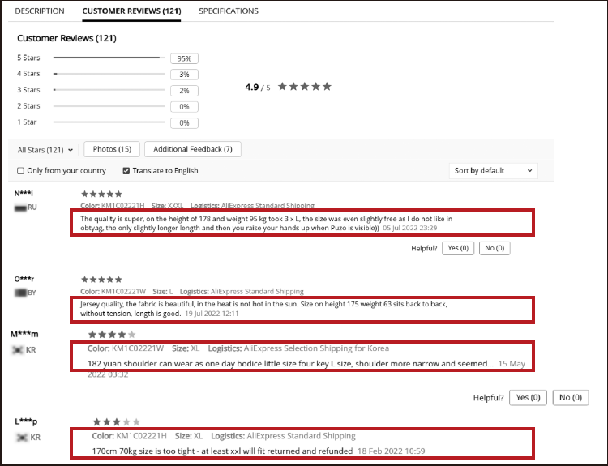
图10.3 速卖通网站某运动T 恤的评价

Slide 43
（二）站外市场分析工具选品
卖家可以借助 Google Trends、KeywordSpy、Alexa 等工具进行数据调研和分析，为自己的选品工作提供更多、更有效的数据参考。Google Trends 是一款用来判断关键词在谷歌网页搜索中的趋势走向的工具；KeywordSpy 是一款能在线搜索关键字竞价信息，有效跟踪和检测竞争对手在搜索引擎上的关键字竞价的工具，该工具提供的实时统计报告能为用户描述竞争对手每小时、每天、每周、每月的搜索引擎广告活动表现；Alexa 能够为用户提供网站的 Alexa 排名查询、网站流量查询、网站访问量查询，以及网站页面浏览量查询服务。

Slide 44
图10.4 “鸥鹭”关键词的搜索量

Slide 45
（三）社交媒体工具选品
首先，根据社交媒体平台数据，识别客户，确定目标客户群体，分析这一群体的需求，做好产品与市场调研；
其次，选择了产品、市场、目标群体后，就要将产品精准推送给目标人群，提高产品下单转化率；
最后，要考虑客户留存，提高客户忠诚度，客户忠诚度越高，回头率越高，客户利润贡献度就越大。

Slide 46
目录
Contents
跨境电商概述
跨境电商平台选择及选品
一、跨境物流的主要模式
二、跨境电商物流中的通关与报关
三、跨境支付
跨境电商物流与支付

Slide 47
一、跨境物流的主要模式
邮政物流
商业快递
专线物流
海外仓储
点击视频：宝通达物流：了解FBA，国际小包，海外仓

Slide 48
（一）邮政物流
1. 邮政包裹模式
邮政网络基本覆盖全球，比其他任何物流渠道的覆盖范围都要广。这主要得益于万国邮政联盟和卡哈拉邮政组织（KPG）。
2. 全球邮政特快专递
全球邮政特快专递（Express Mail Service，EMS）是各国邮政开办的一项特殊邮政业务，它是由万国邮政联盟管理的国际邮件快递服务，在我国是指由中国邮政提供的一种快速投递服务。
点击打开文档：万国邮政联盟

Slide 49
（二）商业快递
1. 国际快递
国际快递模式主要是指借助四大国际商业快递巨头，即敦豪航空货运公司（DHL）、TNT快递、美国联邦快递（FedEx）和联合包裹速递服务公司（UPS）的国际快递业务邮寄商品。
2. 国内快递
国内快递主要是指顺丰速运、菜鸟、极兔速递、中通快递、圆通快递等国内快递公司的跨境物流业务。
拼多多出海激战，供应链物流可还能打？

Slide 50
（三）专线物流
跨境专线物流一般先通过航空包舱方式将快件运输到境外，再通过合作公司将快件派送到目的地。专线物流模式的优势在于能够集中大批量商品运送到某一特定国家或地区，通过规模效应降低物流成本，因此其价格一般比商业快递低。在速度上，专线物流稍慢于商业快递，但比邮政包裹快得多。
市面上主流的跨境物流专线有美国专线、中欧班列、澳大利亚专线、俄罗斯专线等，也有一些物流公司推出了中东专线、南美专线、南非专线等。

Slide 51
中欧班列
中欧班列（CHINA RAILWAY Express，CRExpress）是由中国铁路总公司组织，按照固定车次、线路、班期和运行时刻开行，运行于中国与欧洲以及“一带一路”沿线国家或地区间的铁路集装箱国际联运列车。截至2021年5月底，中欧班列已累计开行近4万列，运送货物约355万标箱，通达欧洲22个国家或地区的160多个城市。
我国开通中欧班列属于典型的国际专线物流活动，国际专线物流需要所经国家或地区在通关、货物检验检疫、放行等方面达成一致后才能组织实施。图13.2为我国开通的中欧班列的照片。
点击视频：从40天到11天 这盒奶让我真正读懂中欧班列

Slide 52
启发思考：
1．国际专线物流需要所经国家或地区有什么样的措施才能组织实施？
2．分析中欧班列的主要特点。

Slide 53
（四）海外仓储
海外仓储服务是指由网络外贸交易平台、物流服务商独立或共同为卖家在销售目的地提供的包括商品仓储、分拣、包装和派送在内的一站式控制与管理服务。确切地说，海外仓储包括头程运输、仓储管理和本地配送三个部分。
头程运输是指商家通过海运、空运、陆运或联运将商品运送至海外仓库；仓储管理是指商家通过物流信息系统远程操作海外仓储商品，实时管理库存；本地配送是指海外仓储中心根据订单信息，通过当地邮政或快递企业将商品配送给客户。
点击视频：海外仓示例

Slide 54
海关单一窗口：讲解进出口货物通关全流程
二、跨境电商物流中的通关与报关
1. 进口商品通关流程
消费者在跨境电子商务平台购买进口商品，通关一般会经过三个环节：
企业向海关传输“三单”信息（包括电子订单、电子运单以及电子支付信息）并向海关提交《中华人民共和国海关跨境电子商务零售进出口商品申报清单》（以下简称《申报清单》；
海关审查后放行；
企业将海关放行的商品进行装运配送，消费者收到包裹后完成签收。

Slide 55
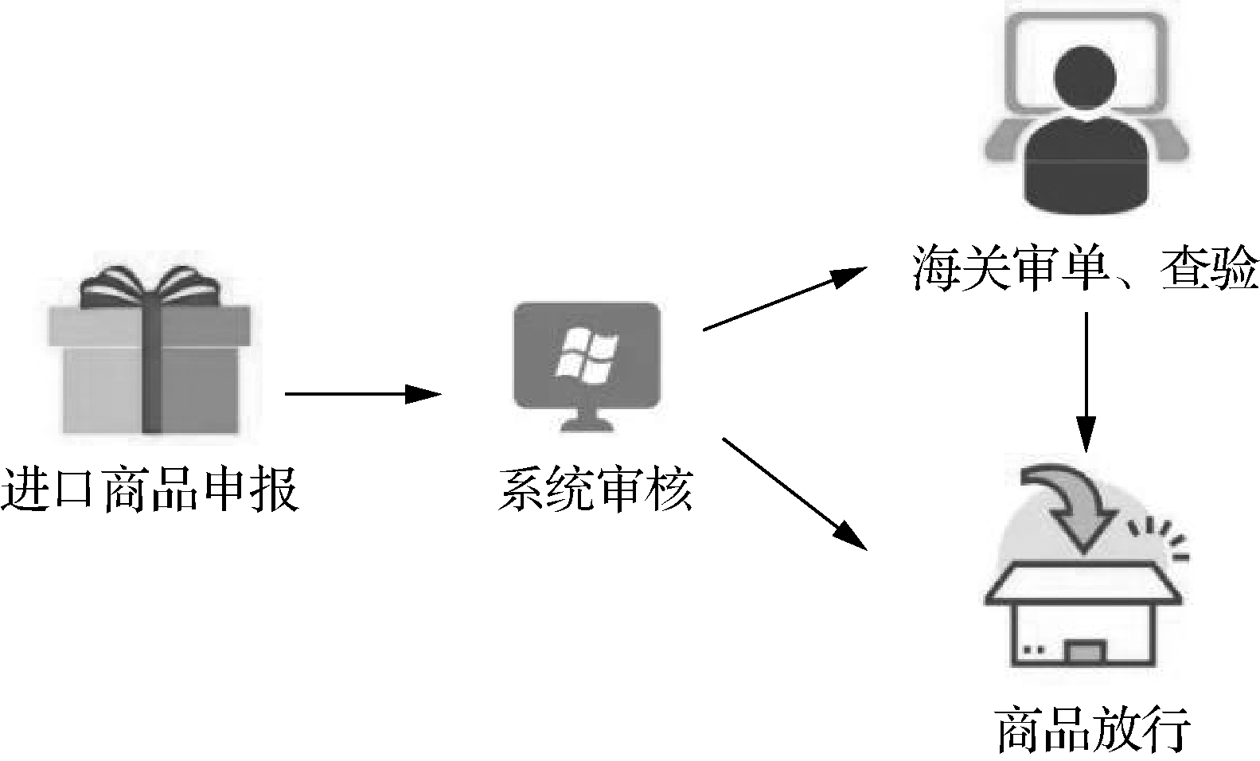
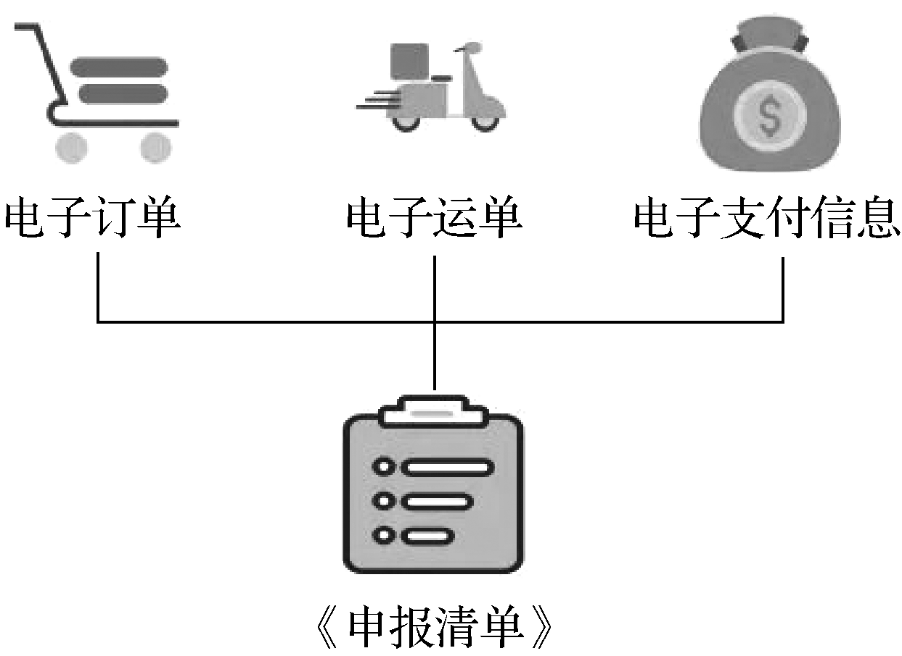
图10.7 海关通关监管的过程
图10.6 进口商品申报

Slide 56
2. 出口商品通关流程
图10.8 跨境电商出口报关基本流程

Slide 57
大体来说，进出境货物报关需做以下三项工作：
申报
查验
放行

Slide 58
三、跨境支付
跨境支付（Cross-border Payment）是指两个或者两个以上国家或者地区之间因国际贸易、国际投资及其他方面所发生的国际债权债务借助一定的结算工具和支付系统实现资金跨国和跨地区转移的行为。
跨境支付也是跨境电商的主要环节。在跨境电商领域，银行转账、信用卡支付和第三方支付等多种支付方式并存。
点击视频：跨境电商年均增长50%以上，催生跨境支付新蓝海

Slide 59
亚马逊全球开店流程
亚马逊在2012年通过“全球开店”项目，对中国卖家开放出口跨境电商服务。目前，亚马逊的
个海外站点已面向中国卖家开放，吸引了数十万中国卖家入驻。亚马逊全球开店入驻主要准备营业执照、身份证、双币信用卡。
思考讨论：
1．亚马逊全球开店入驻需要准备哪些材料？简述亚马逊全球开店流程。
2．总结亚马逊全球开店需要哪些费用。

Slide 60
跨境电商是近年来电商领域关注的热点。本章简要介绍了跨境电商的含义和分类。跨境电商按交易主体分类可分为B2B跨境电商、B2C跨境电商和C2C跨境电商；按进出口方向分类可分为进口跨境电商和出口跨境电商。各大跨境电商平台都有自己的特点、行业优势和客户群，并会进行跨境电商选品。卖家要选择适合自己行业和商品的跨境电商平台。

Slide 61
物流与支付是跨境电商交易中的两个重要环节。跨境电商卖家在选择物流服务商的时候，要了解自己的实际需求，了解各种物流方式的特点及服务商所能提供的服务内容，多方对比，选择最适合自己的物流方式。通关是出口跨境电商物流必不可少的一个环节，所以卖家需熟悉通关的流程。跨境支付既关系到买家的购物体验，也关系到卖家的收款成本，卖家应知晓各种支付方式的优缺点。

